Slide 1

ENFERMERA ARLINE BRAVO VEGA
ESPECIALISTA ENFERMERIA NEFROLOGICA Y UROLOGICA
EL RIÑON

Slide 2


COLOMBIA
EL RIÑON

Slide 3
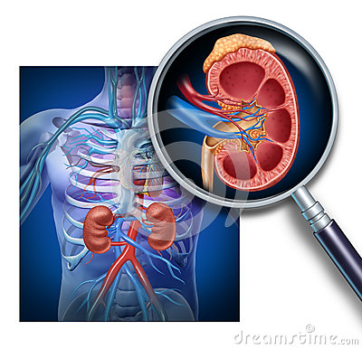
El Riñón
COLOMBIA
Los riñones son un par de órganos vitales que realizan varias funciones para mantener la sangre limpia y químicamente equilibrada.
Cada día los riñones procesan aproximadamente 120 litros de sangre, para eliminar alrededor de 2 litros de desecho y agua.
EL RIÑON

Slide 4
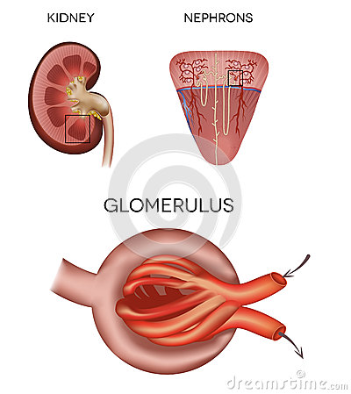
Partes y funciones del Riñón
COLOMBIA
PARTES
FUNCIONES
Los riñones miden la cantidad que hay de compuestos químicos como: el sodio ,fosforo, y potasio y los libera regresándolos por la sangre para que permanezcan en el cuerpo de esta manera los riñones regulan los niveles corporales de estas sustancias.
Regulan el equilibrio acido – base pH del organismo.
Eliminan los desechos del organismo.
EL RIÑON

Slide 5
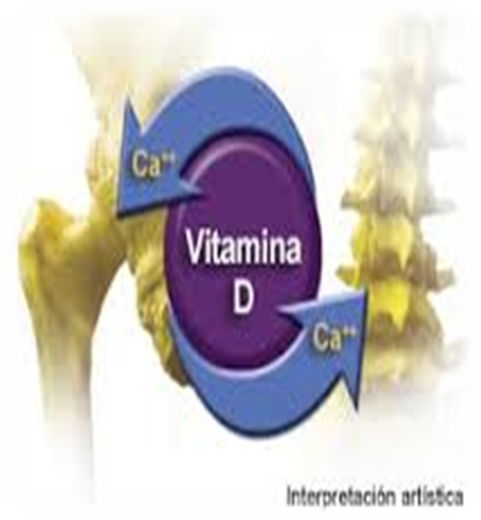
COLOMBIA
Los riñones liberan tres importantes hormonas
Eritropoyetina:
EPO que estimula a la medula ósea para producir los glóbulos rojos.
Renina:
Regula la presión arterial.
Calcitriol:
La forma activa de la vitamina D que ayuda a mantener el calcio para los huesos y el equilibrio químico del cuerpo
EL RIÑON
Notes:
La eritropoyetina o EPO es una hormona glicoproteica que estimula la formación de eritrocitos y es el principal agente estimulador de la eritropoyesis natural. En los seres humanos, es producida principalmente por el riñón en las células intersticiales peritubulares, células mesangiales (85% - 90%), el resto en el hígado y glándulas salivales (10% - 15%).
La producción de eritropoyetina se ve estimulada por la reducción de tensión de oxígeno en los tejidos (hipoxia tisular) que es detectada por las células instersticiales peritubulares del riñón. Se supone la existencia de un sensor extrarrenal. La noradrenalina, la adrenalina y varias prostaglandinas estimulan la producción de EPO. La eritropoyetina producida en el riñón estimula las células madre de la médula ósea para que aumenten la producción de eritrocitos (glóbulos rojos). En el cuerpo humano, la EPO se forma en un 85-90% en el riñón mediante el endotelio de los capilares situados alrededor de los canales nefríticos, y en un 10-15% en los papocitos de las gónadas. Además, podría sintetizarse también en el cerebro, la matriz, los testículos y el bazo.

Slide 6

FACTORES DE RIESGO PARA LA ENFERMEDAD RENAL
COLOMBIA
EL RIÑON

Slide 7
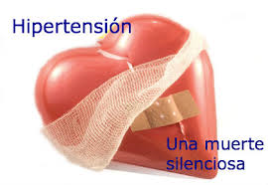
COLOMBIA
HIPERTENSIÓN ARTERIAL
EL RIÑON

Slide 8
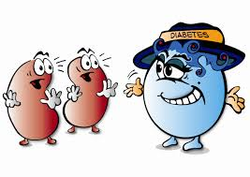
COLOMBIA
DIABETES
EL RIÑON
Notes:
Muchos investigadores suponen que algunos estadounidenses afroamericanos, hispanos o latinoamericanos, indoamericanos, y asiáticos e isleños del Pacífico heredaron un "genotipo ahorrador", el cual ayudó a sus ancestros a almacenar mejor la energía proveniente de los alimentos cuando comían en abundancia para sobrevivir a los tiempos de escasez. Ahora que la mayoría de los habitantes de los Estados Unidos no pasan por situaciones de escasez seguido de abundancia de alimentos, este gen, que en el pasado fue útil, coloca a estos grupos en un riesgo más elevado de diabetes tipo 2.

Slide 9

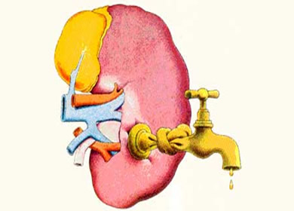
Clases de insuficiencia renal
COLOMBIA
Insuficiencia Renal aguda
Insuficiencia Renal crónica
Es una pérdida rápida de la función renal debido al daño a los riñones.
Es una pérdida progresiva (por 3 meses o más) e irreversible de las funciones renales.
EL RIÑON

Slide 10
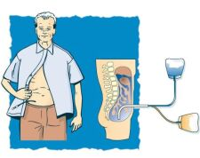
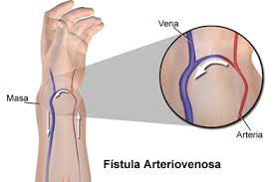
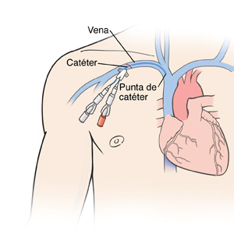
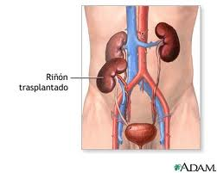
Tratamientos para la ERC
COLOMBIA
Hemodiálisis
Diálisis Peritoneal
Trasplante Renal
EL RIÑON
Notes:
Un catéter para hemodiálisis (HD) es un tubo de plástico que se inserta en una vena grande - por lo regular las venas yugular o subclavia (en su cuello) o las venas femorales (en su ingle). Esto se hace durante una operación breve, que puede llevarse a cabo con anestesia general o local.
El catéter se coloca con la mitad dentro y la mitad fuera del cuerpo.
Un catéter de acceso vascular con doble luz, tiene dos cilindros independientes (o luces), uno para retirar la sangre del cuerpo y uno para regresarla después de la diálisis. Algunas veces se utiliza un catéter de una sola luz. Los sitios de inserción para ambas clases de catéter son los mismos.
Los catéteres HD pueden ser temporales o permanentes. Los catéteres temporales se utilizan muchas veces cuando los pacientes esperan a que se les practique una fístula.
Es necesario que los pacientes mantengan sus catéteres limpios y secos, y que se cercioren de tener un vendaje sobre el catéter en todo momento. Urea producto de desecho producido por el metabolismo de las proteinas ya que se utiliza como energia la urea se encuntra en la orina y sangre bun es una prueba sanguinea que revela la cantidad de trabajo de los riñones dicultades para dormir.i
n
. Creatoinina: sustancia de desecho que es producto del metabolismo de los musculos es un indicador e que tan bien o mal estan trabajando los riñones.

Slide 11
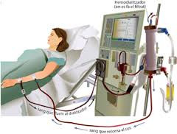
¿QUE ES LA HEMODIALISIS?
COLOMBIA
Terapia de sustitución renal, consiste en limpiar la sangre fuera del cuerpo durante el tratamiento de hemodiálisis la sangre es retirada del cuerpo y bombeada a través de un filtro llamado dializador
EL RIÑON

Slide 12
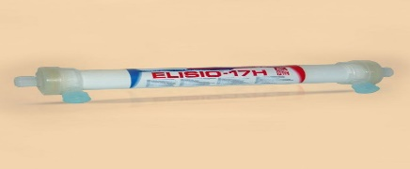
Líneas de compañía
COLOMBIA
RENAL
ENDOVASCULAR
CARDIOPULMONAR
DIABETES
LABORATORIO
HOSPITALARIA
EL RIÑON

Slide 13
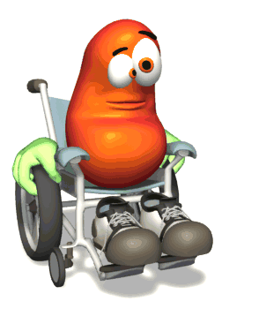
PRODUCTOS NIPRO PARA LA TERAPIA RENAL
COLOMBIA
EL RIÑON

Slide 14
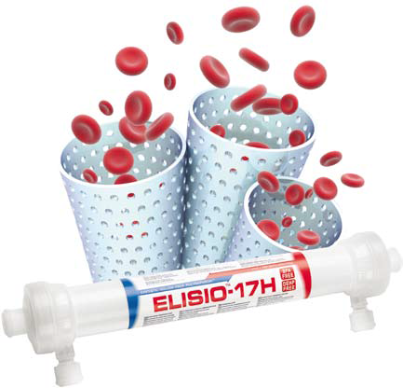
DIALIZADOR ELISIO TM POLYNEPHRON (POLIETERSULFONA)
COLOMBIA
Dializador de fibra hueca sintética Alto flujo
Excelente biocompatibilidad
Poros uniformes, aclaramiento superior de bajo peso molecular, con poca pérdida de albumina
EL RIÑON

Slide 15
Comparación de los filtros tablas
COLOMBIA
EL RIÑON

Slide 16
COLOMBIA
EL RIÑON

Slide 17
COLOMBIA
EL RIÑON

Slide 18
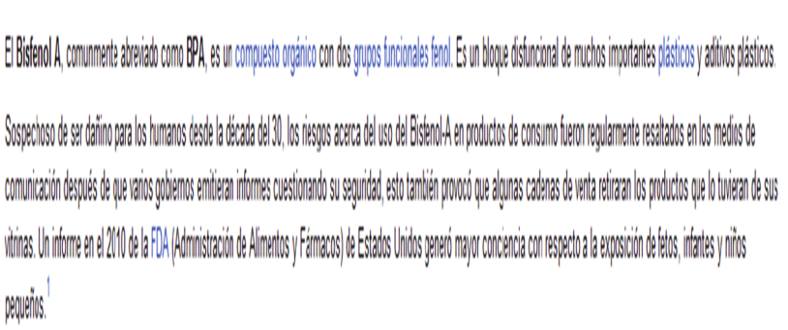
¿QUÉ ES BISPHENOL-A?
COLOMBIA
EL Bisfenol A, comúnmente abreviado como BPA es un compuesto orgánico con dos grupos funcionales fenol es un bloque disfuncional de muchos importantes plásticos y aditivos plásticos.
Está considerado como hormona ambiental.
En el paciente renal tiene alteraciones de la flora intestinal con efectos perjudiciales sistemático que pueden llevar a la muerte.
El Bisfenol A (BPA) es una molécula exógena de características semejantes.
EL RIÑON

Slide 19
COLOMBIA
¿QUÉ ES BISPHENOL-A?
El BPA es un disruptor endocrino estrogenico, se encuentra en latas de conserva, botellas de plástico, resinas epoxi y en algunos dializadores.
Las toxinas urémicas han sido clasificadas según el tamaño(2) en pequeño tamaño, con un peso molecular inferior a 500 muchas de ellas independiente de su tamaño se encuentran unidas a proteínas lo que dificulta su eliminación.
El BPA actúa como una hormona, y puede alterar la función celular a concentraciones muy bajas, esta molécula esta aumentada en el paciente renal, pues su eliminación es fundamentalmente renal
EL RIÑON

Slide 20
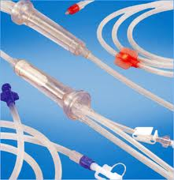
LINEAS ARTERIOVENOSAS
COLOMBIA
Posee dispositivo para la toma de muestras tanto en la línea arterial y venosa.
Segmento bomba 6mm-8mm, filtro hidrofóbico fijo o removible.
Cámara de goteo con malla en la línea arterial.
Material de PVC.
Son líneas universales compatibles con todas las maquinas.
Esterilización con rayos gamma.
EL RIÑON

Slide 21
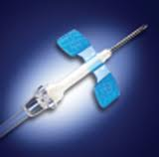
AGUJAS DE CONEXIÓN
COLOMBIA
AGUJA ultra delgada siliconizada.
paredes ultra finas que permiten un máximo flujo.
Alas con textura de adherencia proveen seguridad durante la manipulación
Material de PVC.
Esterilización con oxido de etileno
EL RIÑON

Slide 22
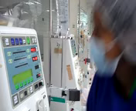
COLOMBIA
EL RIÑON

Slide 23
GRACIAS
COLOMBIA
EL RIÑON

